Slide 1

Исследовательский проект по психологии
«Оказание помощи детям, попавшим в тяжелую жизненную ситуацию»
Выполнила педагог-психолог
МОУ «Шумовская СОШ»: Баринова Л.Н.

Slide 2


Детям всегда была и будет необходима повседневная опека взрослых, а на уровне государственной власти и местного самоуправления - социальная защита, т.к. уровень их психического, физического, умственного развития, а также небольшой жизненный опыт являются недостаточными условиями для самостоятельной жизни. Поэтому содержание детей, их защита и удовлетворение естественных потребностей являются важной обязанностью человека, всего общества и государства.

Slide 3


Я считаю, что выбранная мной тема довольно актуальна в наши дни. К сожалению проблемы большинства российских семей – жилищно-бытовая неустроенность, безработица, низкий уровень материального достатка, дисгармония межличностных отношений – приводят к увеличению числа детей, относящихся к группе риска, и детей, оказавшихся в трудной жизненной ситуации.

Slide 4

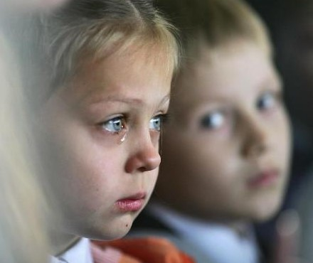
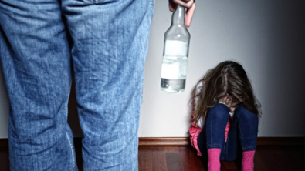
Объект исследования - дети, попавшие в трудную жизненную ситуацию.
Предмет исследования – оказание помощи детям, попавшим в трудную жизненную ситуацию.
В научной литературе трудная жизненная ситуация характеризуется как ситуация социальной нестабильности и определяется как кризисная, стрессогенная, переломная, экстремальная, неопределённая и критическая, что, безусловно, накладывает определённый отпечаток на психическое здоровье детей , а также на их самореализацию.
Я выдвинула гипотезу, что оказание помощи детям в трудной жизненной ситуации, способствует созданию благоприятных условий для социальной адаптации ребенка в обществе, самостоятельной жизнедеятельности.

Slide 5
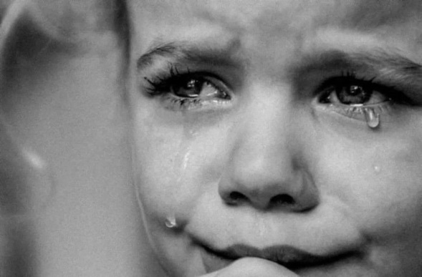
Цель работы: выявить проблемы детей, попавшим в трудную жизненную ситуацию в МОУ «Шумовская СОШ» и разработать мероприятия по оказании помощи этим детям
Задачи:
1.Изучить литературные сведения и правовые основы оказания помощи детям, попавшим в трудную жизненную ситуацию.
2.Описать работу с детьми, попавших в трудную жизненную ситуацию в МОУ «Шумовская СОШ»
3. Выявить особенности поведения и психологического состояния детей, попавших в трудную жизненную ситуацию, обучающихся в Шумовской школе.
Разработать и апробировать мероприятия, направленные на коррекцию поведения и психологического состояния детей, попавших в трудную жизненную ситуацию.

Slide 6

В работе использовались следующие методы исследования:
- анализ литературы и нормативно-правовых документов
- определение уровня тревожности (По Спилбергеру);
- выявление агрессивности и конфликтности (По Е.П. Ильину и П.П. Ковалеву);
- определение коммуникативных умений (По Ряховскому);
- наблюдение;
-статистическая обработка материалов полученных результатов

Slide 7
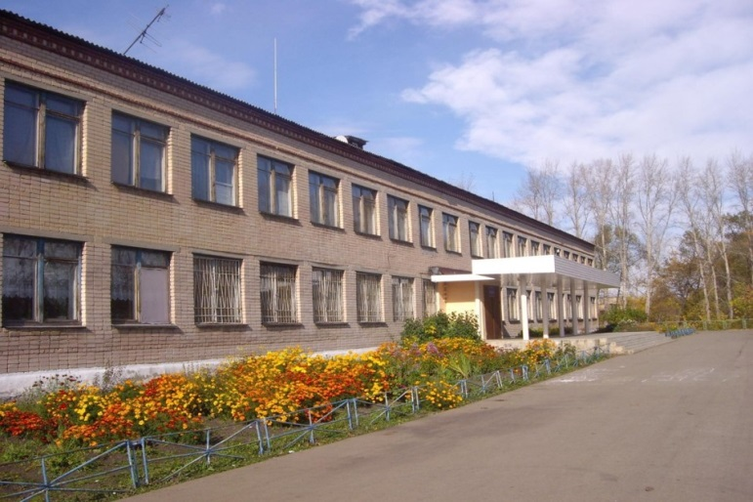

Теоретическая значимость: возможность изучения и систематизации, данных для оказания помощи детям, попавшим в трудную жизненной ситуации.
Практическая значимость: определена возможностью использования результатов и выводов при индивидуально-профилактической работе с детьми в трудной жизненной ситуации. Собранная информация позволит подобрать индивидуальные методы и приемы профилактики для каждого ребенка в отдельности и вести индивидуальный профилактический план работы.
База исследования: МОУ «Шумовская СОШ» с.Шумово, Красноармейского района, Челябинской области.

Slide 8

В теоретической части проекта работала с информацией по следующим пунктам
1.1 Анализ понятия «трудная жизненная ситуация»
1.2 Основные признаки, указывающие на неблагополучие ребенка
1.3 Психологические особенности детей, оказавшихся в трудной жизненной ситуации
1.4 Правовые основы оказания помощи детям, попавшим в трудную жизненную ситуацию
1.5 Технологии и программы оказания помощи детям, попавшим в трудной жизненной ситуации

Slide 9
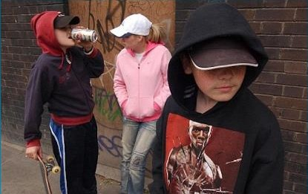
В этой части моего проекта выявила основные признаки, указывающие на неблагополучие ребенка
1.Ребенок прекращает посещать занятия в учебном заведении.
2.Ребенок употребляет психоактивные вещества.
3.Уход ребенка из семьи.
4.Совершение ребенком правонарушения или преступления

Slide 10
В практической части работала по следующим пунктам
2.1 Особенности организации помощи детям, попавшим в трудную жизненную ситуацию, в МОУ «Шумовская СОШ»
2.2 Психологические и поведенческие особенности обучающихся МОУ «Шумовская СОШ», попавших в трудную жизненную ситуацию
2.3 Результаты исследования психологических и поведенческих особенностей детей в трудной жизненной ситуации МОУ «Шумовская СОШ»
2.4 Разработка мероприятий по оказанию помощи детям, попавшим в трудную жизненную ситуацию

Slide 11
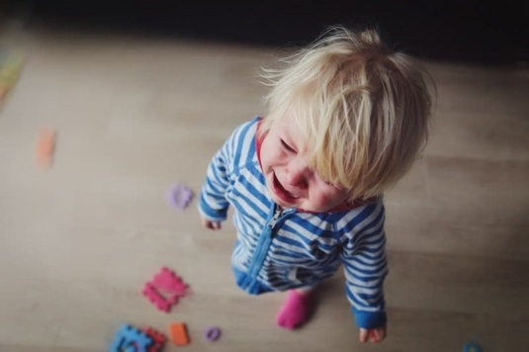
В этой части разработаны мероприятия по оказанию помощи детям, попавшим в трудную жизненную ситуацию
благодаря снижению уровня тревожности (тест «Исследование тревожности» (опросник Спилбергера) )
агрессивности «Личностная агрессивность и конфликтность» (Е. П. Ильина, П. А. Ковалева)
и улучшению коммуникативных навыков (тест коммуникативных умений (Ряховского)

Slide 12
Заключение
Подводя итог всему вышесказанному, можно сделать вывод о том, что проблема детей, оказавшихся в трудной жизненной ситуации, на данный момент является довольно актуальной. В связи с этим появляется необходимость особого отношения к таким детям, а также необходимость проведения мероприятий по коррекции их психологического состояния и поведения, социально-педагогическое сопровождение детей, попавших в трудную жизненную ситуацию, является важным компонентом процесса педагогической поддержки. Необходимо создавать условия для успешной социальной адаптации, оказывать необходимую социально-педагогическую помощь, которая будет способствовать более успешной подготовке к организации самостоятельной жизнедеятельности. Это система взаимодействия социального педагога, психолога, классного руководителя, педагогов дополнительного образования и других специалистов с ребенком и его семьей в процессе построения индивидуальной траектории его выхода из проблемной ситуации, формирования стиля совладеющего поведения. Результатом такого взаимодействия становится успешная социализация ребенка и его интеграции в общество.

Slide 13
На основании проделанной работы можно сделать следующие выводы:
1.Изучены литературные сведения и правовые основы оказания помощи детям, попавшим в трудную жизненную ситуацию.
2. Выявлены характерные особенности психологического состояния и поведения детей, попавших в трудную жизненную ситуацию
-у большинства обучающихся школы отмечается высокий уровень личностной (64%) и ситуативной тревожности (72%);
- показатели позитивной и негативной агрессивности у школьников достоверно выше;
- 68 % детей этой категории школы имеют низкий уровень коммуникативных навыков.
3.Разработаны и апробированы мероприятия, направленные на коррекцию поведения и психологического состояния детей, попавших в трудную жизненную ситуацию.
Таким образом, можно сделать вывод, что цели и задачи в исследовательском проекты были достигнуты. На будущее ставлю приоритетной дальнейшее изучение данной проблемы.
Гипотеза, поставленная в работе, полностью подтвердилась.

Slide 14
БИБЛИОГРАФИЧЕСКИЙ СПИСОК
1.Алгоритм работы с детьми в кризисе для педагогов [Электронный ресурс] // - Режим доступа: , свободный. - Загл. с экрана
2. Детский психолог – какие есть методы работы с детьми ... [Электронный ресурс] // psychodemia.ru - Режим доступа: https://psychodemia.ru/blog/how-a-psychologist-can-work-with-childrenfive-effective-methods, свободный. - Загл. с экрана
3. Если Ваш ребенок переживает ситуацию кризиса … ... [Электронный ресурс] // centerlado.ru - Режим доступа: http://centerlado.ru/uploadedfiles/files/bukleti/buklet_krizisnye_sostoyaniya.pdf, свободный. - Загл. с экрана
4. Как помочь ребенку справиться с эмоциями [Электронный ресурс] // tren-kot.ru - Режим доступа: https://tren-kot.ru/stati-po-detskoy-psihologii/kak-pomoch-rebenku-spravit-sya-s-emotsiyami/, свободный. - Загл. с экрана
5. Как реагировать на эмоциональный кризис ребенка [Электронный ресурс] // autismjournal.help - Режим доступа: https://autismjournal.help/articles/kak-reagirovat-na-emotsionalnyy-krizis-rebenka, свободный. - Загл. с экрана
6. Кризис трех лет: особенности проявления, советы ... [Электронный ресурс] // psy.su - Режим доступа: https://psy.su/feed/6163, свободный. - Загл. с экрана
8. Кризисные периоды и состояния детей и подростков и ... [Электронный ресурс] // do.minsk.edu.by - Режим доступа: https://do.minsk.edu.by/pluginfile.php/26572/mod_forum/post/7660/кризисные периоды и состояния детей и подростков и пути их преодоления.pdf, свободный. - Загл. с экрана
9. Кризис 7 лет. Рекомендации для родителей [Электронный ресурс] // ds-250-volgograd.nubex.ru - Режим доступа: https://ds-250-volgograd.nubex.ru/6489/6582/, свободный. - Загл. с экрана
10. Общая характеристика кризисов детского развития [Электронный ресурс] // www.kgau.ru - Режим доступа: http://www.kgau.ru/distance/mf_01/psi-ped/text_07_05.html, свободный. - Загл. с экрана
11. Общие рекомендации по оказанию психологической ... [Электронный ресурс] // mir.pravo.by - Режим доступа: https://mir.pravo.by/edu/okazanie-pomoshchi-detyam-i-podrostkam-nakhodyashchimsya-v-krizisnom-sostoyanii/obshchie-rekomendatsii-po-okazaniyu-psikhologicheskoy-pomoshchi-podrostkam/, свободный. - Загл. с экрана
12. Оказание психологической помощи детям, подросткам и ... [Электронный ресурс] // - Режим доступа: , свободный. - Загл. с экрана
13. Особенности ценностных ориентаций подростков ... [Электронный ресурс] // cyberleninka.ru - Режим доступа: https://cyberleninka.ru/article/n/osobennosti-tsennostnyh-orientatsiy-podrostkov-prozhivayuschih-v-detskih-domah-razlichnogo-tipa, свободный. - Загл. с экрана
14. Памятка для родителей Кризисные ситуации в жизни ... [Электронный ресурс] // sch1158.mskobr.ru - Режим доступа: https://sch1158.mskobr.ru/attach_files/upload_users_files/61547b0b47ec4.pdf, свободный. - Загл. с экрана
15. Половая специфика обращения российских подростков ... [Электронный ресурс] // cyberleninka.ru - Режим доступа: https://cyberleninka.ru/article/n/polovaya-spetsifika-obrascheniya-rossiyskih-podrostkov-za-professionalnoy-psihologicheskoy-pomoschyu, свободный. - Загл. с экрана
16. Психологическая помощь ребенку в кризисных ситуациях [Электронный ресурс] // frcopeca.ru - Режим доступа: https://frcopeca.ru/wp-content/uploads/2022/08/kniga-psihologicheskaja-pomoshh-rebenku-v-krizisnyh-situacijah.pdf, свободный. - Загл. с экрана
17. Психологическая помощь детям - ЭКЗИСТЕНЦИЯ [Электронный ресурс] // existence-centre.ru - Режим доступа: https://existence-centre.ru/psihologicheskaya-pomoshch-detyam/, свободный. - Загл. с экрана
18. Психологическое сопровождение травматического ... [Электронный ресурс] // psyjournals.ru - Режим доступа: https://psyjournals.ru/nonserialpublications/bezopasnost_obrazovania/contents/bogomyagkova, свободный. - Загл. с экрана
19. «Способы преодоления психологического кризиса» [Электронный ресурс] // admmegion.ru - Режим доступа: https://admmegion.ru/org/369535/?sphrase_id=8696408&pagen_2=3, свободный. - Загл. с экрана
20. Что нужно знать об обращении к психологу (для подростков) [Электронный ресурс] // - Режим доступа: , свободный. - Загл. с экрана
21. 10 моральных ценностей, которым вы должны научить ... [Электронный ресурс] // cherepovets.kupimama.ru - Режим доступа: https://cherepovets.kupimama.ru/blog/10_moralnykh_tsennostey_kotorym_vy_dolzhny_nauchit_svoikh_detey/, свободный. - Загл. с экрана
22. ЭКСТРЕННАЯ ПСИХОЛОГИЧЕСКАЯ ПОМОЩЬ ДЕТЯМ И ... [Электронный ресурс] // childhelpline.ru - Режим доступа: https://childhelpline.ru/2013/08/экстренная-психологическая-помощь-д/, свободный. - Загл. с экрана
Спасибо за внимание!

Slide 15
Исследовательский проект по психологии
«Оказание помощи детям, попавшим в тяжелую жизненную ситуацию»
Выполнила студентка

